Slide 1
MÉTODOS DE INVESTIGACIÓN Y TÉCNICAS DE ESTUDIO Semana 10 - ( 3- 7 de junio de 2025) POBLACIÓN Y MUESTRA : fórmulas

Slide 2
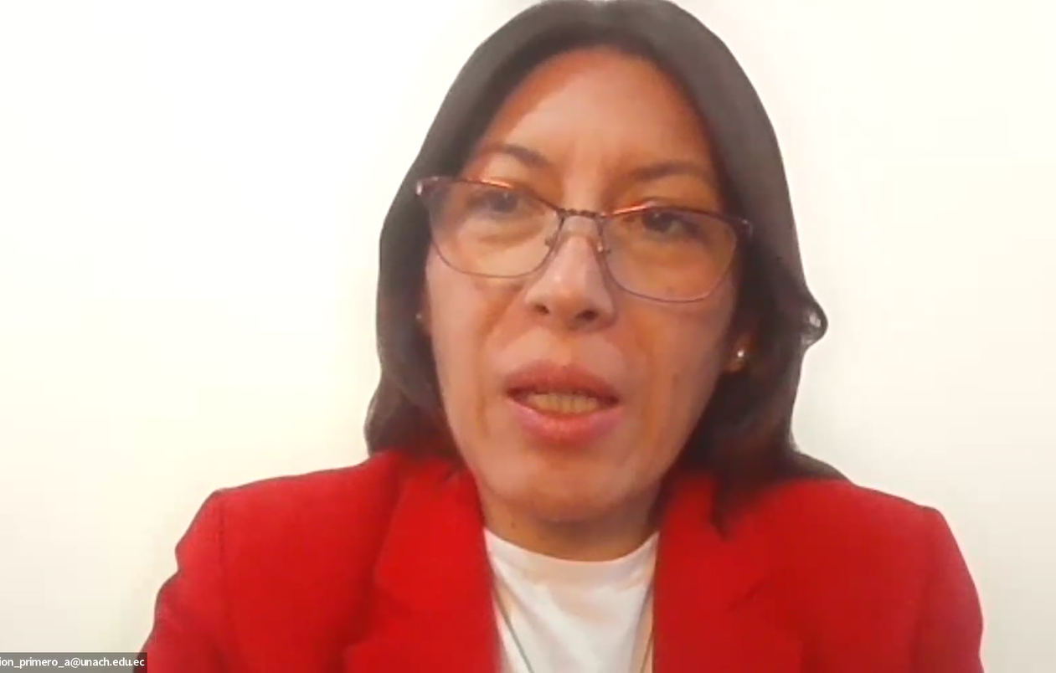
MÉTODOS DE INVESTIGACIÓN Y TÉCNICAS DE ESTUDIO
AGENDA
Saludo y motivación
CLASE VIRTUAL
Registro de asistencia (noticia del día)
Actividades semana 10:
Población
Muestra
Tipos de muestra
Asignación de tareas

Slide 3
MOTIVACIÓN LA CÁRCEL DE LA TELA
C:\Users\Usuario\Desktop\Escritorio\MÉTODOS DE INVESTIGACIÓN\CLASES SINCRÓNICAS 21.22\LA CARCEL DE TELA!!!.pps

Slide 4
MÉTODOS DE INVESTIGACIÓN Y TÉCNICAS DE ESTUDIO
Motivación.
Población y muestra
Dra. Myriam Murillo Naranjo

Slide 5
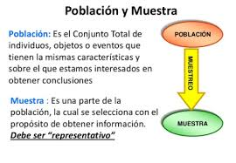
MÉTODOS DE INVESTIGACIÓN Y TÉCNICAS DE ESTUDIO -Sistematización y refuerzo de información de exposiciones (semana10 )
-

Slide 6
MÉTODOS DE INVESTIGACIÓN Y TÉCNICAS DE ESTUDIO PROCEDIMIENTO

Slide 7
MÉTODOS DE INVESTIGACIÓN Y TÉCNICAS DE ESTUDIO -PROCEDIMIENTO
-

Slide 8
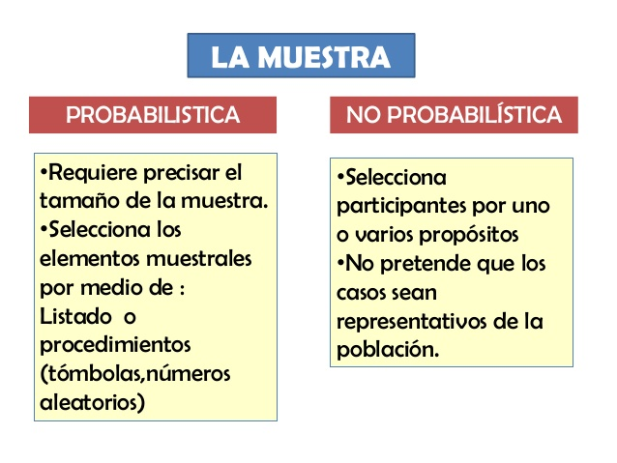
MÉTODOS DE INVESTIGACIÓN Y TÉCNICAS DE ESTUDIO -PROCEDIMIENTO
-

Slide 9
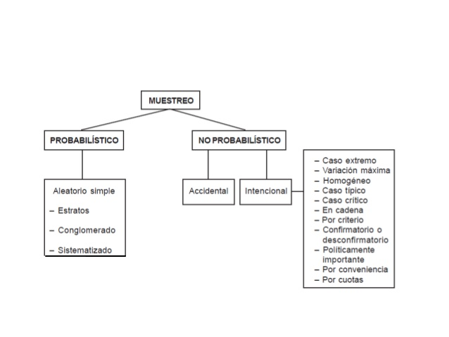
MÉTODOS DE INVESTIGACIÓN Y TÉCNICAS DE ESTUDIO -TIPOS DE MUESTRA
-

Slide 10
MÉTODOS DE INVESTIGACIÓN Y TÉCNICAS DE ESTUDIO -PROCEDIMIENTO
-

Slide 11
MÉTODOS DE INVESTIGACIÓN Y TÉCNICAS DE ESTUDIO -PROCEDIMIENTO
-

Slide 12
MÉTODOS DE INVESTIGACIÓN Y TÉCNICAS DE ESTUDIO -PROCEDIMIENTO
-

Slide 13
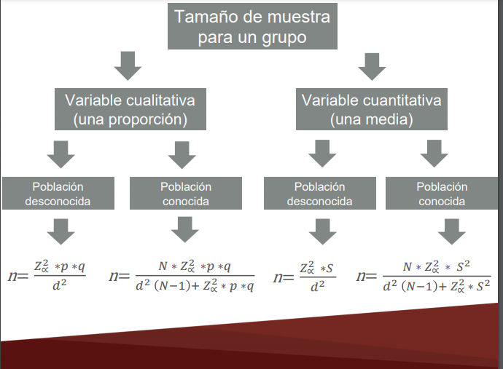
MÉTODOS DE INVESTIGACIÓN Y TÉCNICAS DE ESTUDIO -SEMANA 11 FÓRMULAS Y PROCESO Y EJERCICIO
-

Slide 14
ETIQUETA: TAREAS
Resumen de 4 noticias : Ciencia, tecnología y ambiente y otra libre
Taller pedagógico en clases: Problema. Unidad de análisis. Población y muestra (fórmula)y resumen de un artículo científico.
Cuaderno digital semana – (9- 10 ) Para los estudiantes de tutorías obligatorias aceptar la misma
Menores a 7 en el primer parcial tutoría obligatoria

